Slide 1
PLAN DE NEGOCIOS
ECONOMÍA Y EMPRENDEDORISMO
INGENIERÍA EN COMPUTACIÓN – UNLP
PROF.: FEDERICO WALAS MATEO

Slide 2
Comentarios
EMPRENDER SIGNIFICA MOVERSE FUERA DE LOS ESPACIOS DE CONFORT
TEMA DE HOY ESTA REFERIDO A LO QUE SE PIDE EN EL TPI. ES EL CORAZÓN DE LA MATERIA. INTEGRA CUESTIONES DE ECONOMÍA Y ASPECTOS DE MODELO DE NEGOCIO.
MIRADA CRITICA, SEAN CURIOSOS, BUSQUEN INFORMACIÓN, VIGILANCIA TECNOLÓGICA

Slide 3
¿Qué es un PLAN DE NEGOCIOS?
El Plan de Negocios es un documento en el cual se describe el negocio y la forma en la cual será llevado a cabo.
IDEAS
ACCIÓN

Slide 4
¿Para qué sirve?
Para que sirve y quien lo va a leer?
GUIA PARA LA ACCIÓN: sirve para definir los objetivos, administrar los recursos, coordinar las actividades y controlar.
ANALIZAR FACTIBILIDAD Y RIESGOS: permite analizar su viabilidad e identificar los obstáculos y riesgos del mismo.
BUSCAR FINANCAMIENTO: demostrar el atractivo del negocio a otros para conseguir su apoyo

Slide 5

¿Qué información debe contener?
EMPRENDEDOR
OPORTUNIDAD
RECURSOS
ACCIONES

Slide 6
¿Qué información debe contener?
¿Quiénes somos?
¿Cuál es la oportunidad? ¿Qué necesidad buscamos satisfacer?
¿Qué vamos a producir/vender?
¿Quién lo va a usar y quién a comprar?
¿Cómo lo vamos a vender?
¿Por qué es rentable?
¿Cuáles son los riesgos?
¿Qué necesitamos?
¿Con qué apoyos contamos?

Slide 7
Puntos a Incorporar
RESUMEN EJECUTIVO
DESCRIPCIÓN DEL NEGOCIO
ANÁLISIS DEL MERCADO
ANÁLISIS INTERNO
PLAN COMERCIAL
PLAN DE OPERACIONES
ESTRUCTURA ADMINISTRATIVA Y RRHH
PROYECCIONES FINANCIERAS
ANALISIS DE RIESGOS
REQUERIMIENTOS DE INVERSIONES

Slide 8
1. RESUMEN EJECUTIVO
  Contiene la información fundamental sobre el negocio.
  Busca captar la atención de quien lo esta leyendo.
  Debe ser breve, conciso y muy claro.
  Se presenta al principio, se realiza al final.

Slide 9
Descripción del Negocio
  ¿QUIÉNES SOMOS?
  NECESIDAD que buscamos satisfacer
  MISIÓN de la empresa: define qué hace la empresa, cuál es su objetivo fundacional. La misión deber estar contenida en una frase corta, consistente y motivadora
  VISIÓN: es una imagen proyectada, deseable, de la empresa en un futuro determinado.
  CARACTERÍSTICAS del producto o servicio
  PÚBLICO OBJETIVO

Slide 10
Matriz FODA
Resume los elementos internos (Fortalezas y Debilidades o externos ( Oportunidades y Amenazas) de acuerdo a su impacto sobre la empresa.
 | Elementos Positivos | Elementos Negativos
Análisis Externo | OPORTUNIDADES | AMENAZAS
Análisis Interno | FORTALEZAS | DEBILIDADES

Slide 11
Definición del SEGMENTO OBJETIVO
  Definir el NICHO DE MERCADO
      CARACTERÍSTICAS del segmento
      CUANTIFICACIÓN
  Definir el PERFIL de DIFERENCIACIÓN e INNOVACIÓN
      Características de producto o servicio que nos distinguen de la competencia
      Valoración de la diferencia por parte del cliente
  Análisis de la COMPETENCIA en el segmento

Slide 12
PLAN COMERCIAL
  Definir OBJETIVOS de ventas y posicionamiento
      Cuantificables
      Parámetro de evaluación
      Horizonte temporal
  Definir PRODUCTOS que vamos a ofrecer
  Definir cuáles serán los CANALES de venta
  Cuál es la estrategia de PROMOCIÓN
      COSTOS

Slide 13
  Cómo será definido el PRECIO
        En base a los costos
        En base al mercado
        Fijo o diferenciales
        Política de descuentos
  Estrategias de FIDELIZACIÓN de clientes
  PROYECCIONES DE VENTAS y COSTOS
  Estrategias de CRECIMIENTO
        Nuevos productos
        Nuevos mercados

Slide 14
Plan de Operaciones I
  Características del ámbito de Operaciones (planta/oficinas)
      Localización
      Dimensión
      Capacidad
  TECNOLOGÍA necesaria (bienes de capital, licencias)
  PROCESO PRODUCTIVO: duración del ciclo
  LOGÍSTICA
      Abastecimiento, Almacenamiento, Distribución

Slide 15
Plan de Operaciones II
  COSTOS de producción
        Mano de Obra
        Materias Primas
        Costos Fijos
  Relaciones con PROVEEDORES
        Insumos clave
        Política de compra
  Política de INVENTARIOS
  IMPACTO AMBIENTAL

Slide 16
ESTRUCTURA ADMINISTRATIVA y RR.HH.
  CONFORMACIÓN LEGAL DE LA EMPRESA (SH, SRL, SA)
  ORGANIGRAMA
  Requrimientos de RR.HH. por área
        Técnico, profesional
        I+D
        Actual y proyectado
  COSTOS administrativos
        Salarios, cargas sociales
        Honorarios

Slide 17
INVERSIONES Y FINANCIAMIENTO
  INVERSIONES REQUERIDAS
        Bienes de Capital (maquinaria, terrenos, equipamiento, vehículos)
        Bienes intangibles (I+D, licencias y patentes, capacitación, promoción)
        Capital de trabajo (materia prima, remuneraciones, alquileres y servicios, créditos por ventas, tasas e IMPUESTOS)

Slide 18
PREVISIÓN DE COSTOS
        COMERCIALES (publicidad, distribución, sueldos y comisiones)
        DE PRODUCCIÓN (insumos y materia prima; mano de obra; alquileres; mantenimiento; logística)
        ADMINISTRATIVOS Y RRHH (sueldos y honorarios, cargas sociales, servicios, seguros)
        OTROS GASTOS
        UTILIDAD ANTES DE IMPUESTOS
        IMPUESTOS
        UTILIDAD DESPUÉS DE IMPUESTOS

Slide 19
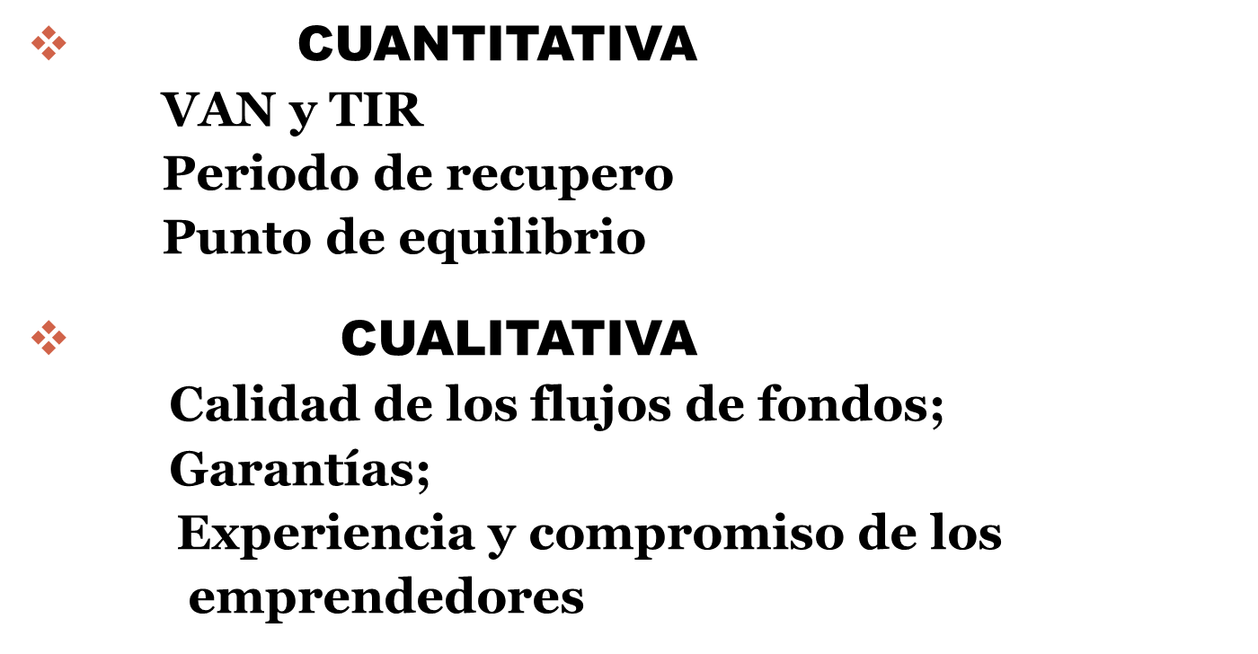
EVALUACIÓN

Slide 20
Despierte para convertir sus sueños en objetivos y hágalos realidad, una herramienta fundamental para ello es el Plan de Negocios.
Éxitos!

